Slide 1

除法——
分物中的数学智慧
分物·口诀·应用·智慧
2026年07月24日
智

Slide 2
内容导航
01
02
03
故事里的除法
口诀求商妙法
生活中的除法
从传统文化故事中认识除法
掌握用乘法口诀求商的方法
用除法解决身边的实际问题

Slide 3
01
故事里的除法
分物之中见智慧，除法原来有故事
从《西游记》分桃到古人分物，一起走进除法的世界！

Slide 4
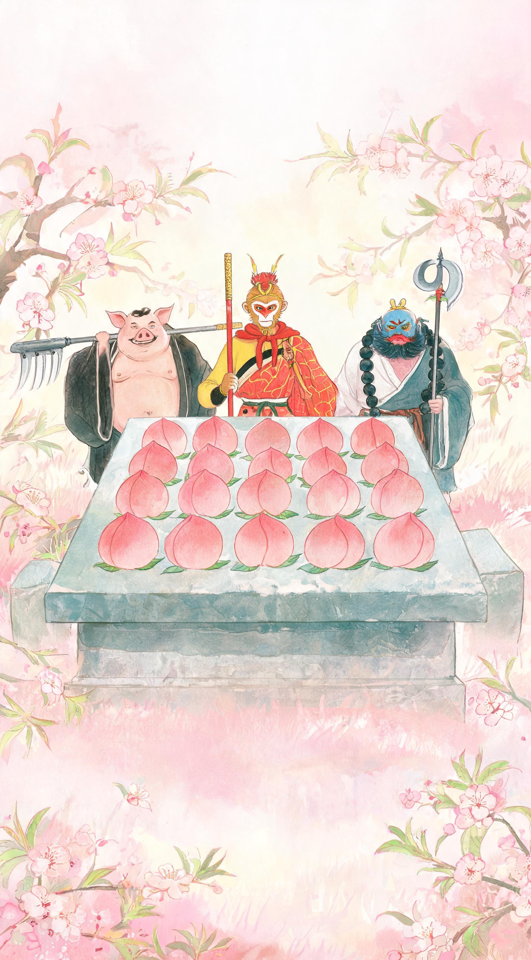


分桃中的大学问
"学会平均分，除法入门不用愁！"
孙悟空摘了 18个 仙桃，要平均分给唐僧、猪八戒和沙和尚 3人
每人分到
6个
平均分
6 + 6 + 6 = 18
除法定义
当需要把物品平均分成几份时，用除法解决
口诀
学会平均分，除法入门不用愁！

Slide 5
除法算式我会认
18 ÷ 3 = 6
读作：18除以3等于6
算式各部分名称
除法三兄弟
算式 | 18 | ÷ | 3 | = | 6
名称 | 被除数 | 除号 | 除数 | 等号 | 商
被除数
除数
商
要分的总数
分成的份数
每份的数量
除法与乘法是一对好朋友：3 × 6 = 18，所以 18 ÷ 3 = 6
认识除法三兄弟：被除数、除数、商，一个都不能少！

Slide 6



帮小动物分一分
想一想，下面这些问题都可以用除法来解决
小鸟分房
气球分组
小兔住房
63只小鸟，每6只住一间，需要几间？
81个气球，平均分成9组，每组几个？
24只小兔，住进4间房子，平均每间几只？
想：6×()=63，最大填 10
81 ÷ 9 = 9个
24 ÷ 4 = 6只
古人分物也很讲究公平。《九章算术》中就记载了均分粟米的方法，和我们今天学的除法道理一样！
分物问题用除法，公平合理人人夸！

Slide 7
02
口诀求商妙法
乘法口诀倒着用，求商又快又准确
掌握口诀求商的诀窍，让计算变得轻松有趣！

Slide 8
口诀倒着用，求商更轻松
乘法口诀是我们祖先留传下来的智慧，已有两千多年历史
想乘算除——口诀倒着用，除法变简单
练习巩固
01
63 ÷ 7 = ？
除法算式 | 想的乘法口诀 | 商
54 ÷ 9 | 六九五十四 | 6
42 ÷ 7 | 六七四十二 | 6
72 ÷ 8 | 八九七十二 | 9
想一想，7 × (9) = 63？口诀七九六十三，商是9
02
48 ÷ 8 = ？
想一想，8 × (6) = 48？口诀六八四十八，商是6
求商步骤口诀：一看除数，二想口诀，三定商数

Slide 9









口诀求商大比拼
用口诀快速求出下面各题的商：
用口诀快速求出下面各题的商：
挑战"括号里最大能填几"：
8 × ( ) < 70：最大填 8
81 ÷ 9 = 9
56 ÷ 8 = 7
49 ÷ 7 = 7
8×8=64，8×9=72>70
九九八十一
七八五十六
七七四十九
6 × ( ) < 29：最大填 4
6×4=24，6×5=30>29
9 × ( ) < 50：最大填 5
63 ÷ 7 = 9
48 ÷ 8 = 6
35 ÷ 5 = 7
9×5=45，9×6=54>50
七九六十三
六八四十八
五七三十五
口诀熟练心不慌，求商又快又准确！

Slide 10
03
生活中的除法
学以致用解难题，除法就在身边
用学到的除法本领，解决生活中的真实问题！

Slide 11
认识"倍"这位新朋友
8
黄瓜高度是青椒的几倍？
倍
56厘米
求一个数是另一个数的几倍，用除法计算
7厘米
56÷7=8
黄瓜高度
青椒高度
算式
青椒高度 | 黄瓜高度
7厘米 | 7厘米 × 8 = 56厘米
小牛花的钱是小兔的几倍？
10元
2元
10÷2=5
小牛
小兔
算式
比一比，算一算，除法帮我看倍数！

Slide 12
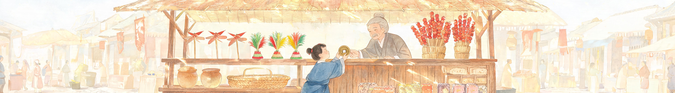




除法就在我身边
除法应用题
古人智慧
搬花盆：36÷4=9人
竹蜻蜓：竹条等分做蜻蜓，用到除法
8人
买毽子：20÷5=4个
40人÷5组=每组8人
买网球：9×4=36>30，不够
班级任务
睁开数学小眼睛，除法问题在身边！

Slide 13
我是除法小能手
综合挑战，你能全对吗？
选数组算式
年龄倍数
口诀填空
从"18、27、3、9、6"中选数组成两道乘法和两道除法
爷爷 63岁，奇思 7岁，爷爷的年龄是奇思的几倍？
五九 四十五，三七 二十一，四六
二十四
3×6=18，6×3=18，18÷3=6，
18÷6=3
63÷7=9倍
乘法口诀是古人留给我们的 数学法宝，用它不仅能算乘法，还能快速求商
今天你学会了：平均分 用除法，口诀求商 快又准，倍数关系 除一除
除法本领学到手，生活难题不用愁！

Slide 14
除法，
让生活更有序
学除法，明事理，分物有序，心中有数！
除法是公平分配的智慧，也是探索数学世界的一把钥匙。
数学课堂
数

